Slide 1
Ny prissättning fjärrvärme
Notes:
Vi träffas för att berätta om den nya prissättningen på fjärrvärme.

Slide 2
Vi inför ny prismodell för våra fjärrvärmekunder
Varför?
Mälarenergis prismodell har under de senaste
åren endast genomgått mindre förändringar
Kundönskemål att få bättre förutsättning
för energibesparing
När?
Den 1 augusti 2019
Större andel av taxan bli påverkbar
Dagens påverkbart del
Den nya påverkbara delen
64%
97%
Notes:
Mälarenergis prismodell för fjärrvärme har varit relativt oförändrad under en lägre tidsperiod.
2013 infördes säsongsdifferentierat energipris, vilket innebar att du som kund har ett energipris på vår/höst, ett på sommaren och ett på vintern. Priset för energi har varit högre på vintertid, vilket har gett dig som kund incitament till att minska din förbrukning på vinterhalvåret. Den andel som du som kund har kunnat påverka har med den tidigare taxestrukturen varit 64 % av din totala värmekostnad.
En stor andel av våra kunder har på senare tid önskat att de ska kunna påverka inte bara sin energiförbrukning utan även sitt effektuttag. Därför ändrar vi nu vår prislista och gör en större andel av kostnaden påverkbar. Detta innebär att du får större möjlighet att sänka din fjärrvärmekostnad både genom att minska ditt energi- som ditt effektbehov.
Vi ändrar taxestrukturen från att bestå av 64 % som är påverkbar till hela 97 %.
En mer påverkbar effekttaxa skapar bättre rättvisa i debitering, mer valfrihet för kund och bättre förutsättningar för energibesparing.
Den nya prismodellen införs först sommaren 2018, närmare bestämt den 1 juli. Anledningen till att vi kontaktar dig så här lång innan, är att du kommer få en kostnadspåverkan till följd av den nya prismodellen. Hur kostnadspåverkan ser ut för just dig kommer vi titta på strax, men vi vill härmed ge dig möjlighet att se över din värmeförsörjning i din fastighet innan den nya modellen träder i kraft.

Slide 3
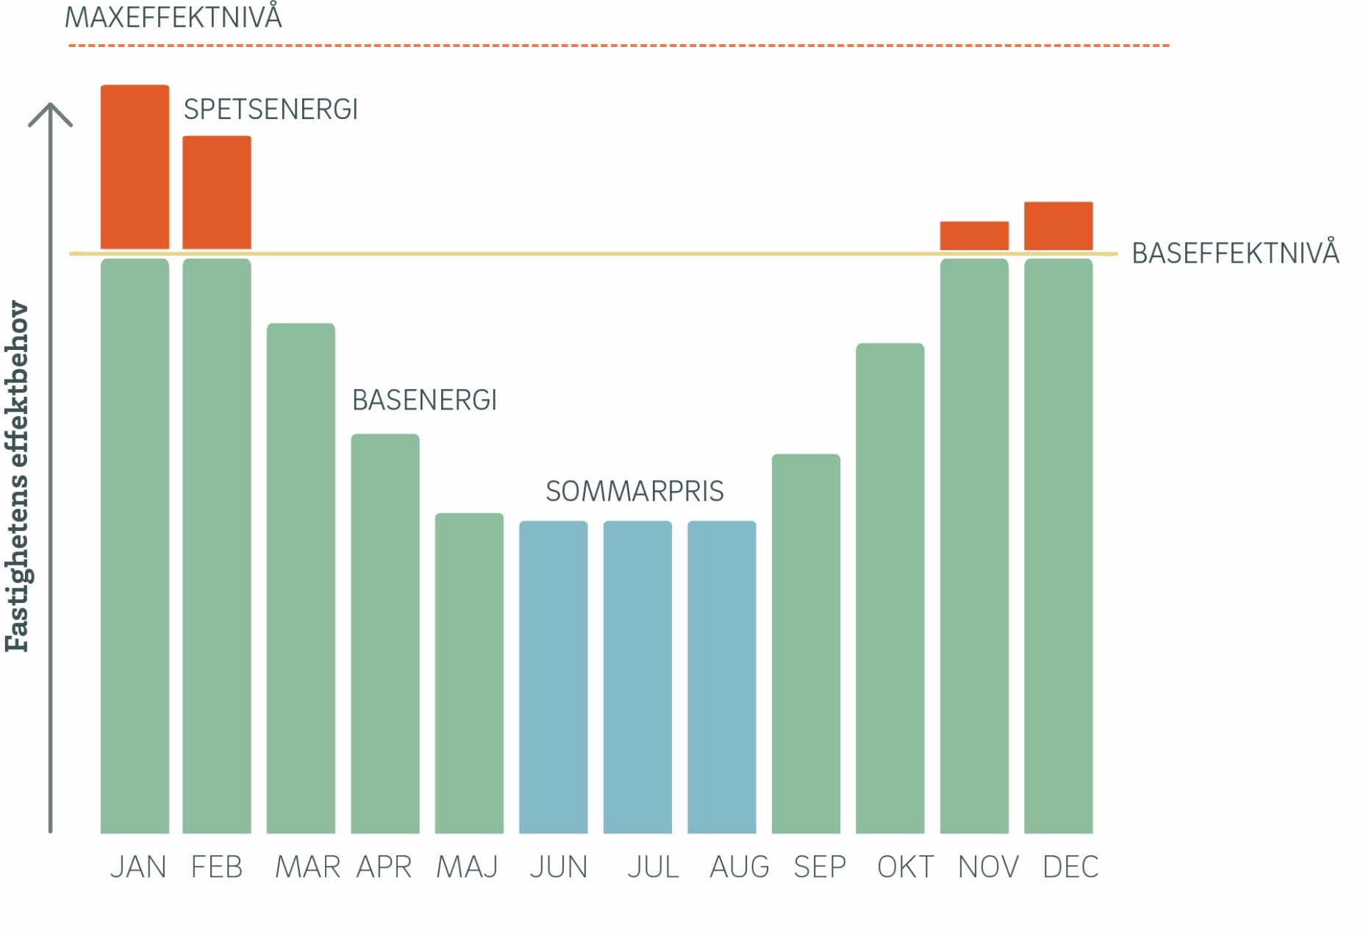
Ny prismodell fr.o.m. 2018-08-01
1040 kr/MWh
343 kr/MWH
153kr/MWh
Notes:
I den nya prismodellen är hela 97% påverkbar för kunden.
En stor skillnad är att priset nu baseras på uppmätta effekter, istället för de kategorier vi använda i den nuvarande prislistan.
Basenergi= rekommenderad nivå från Mälarenergi ca 80% av värmebehovet ska vara basenergi
Spetsenergi = topparna när det är kallt ute
Rörligt energipris
Jan-Maj Jun-Aug Sep-Dec
Basenergi 327 149 327 Kr/MWh
Spetsenergi 1040 149 1040 Kr/MWh

Slide 4
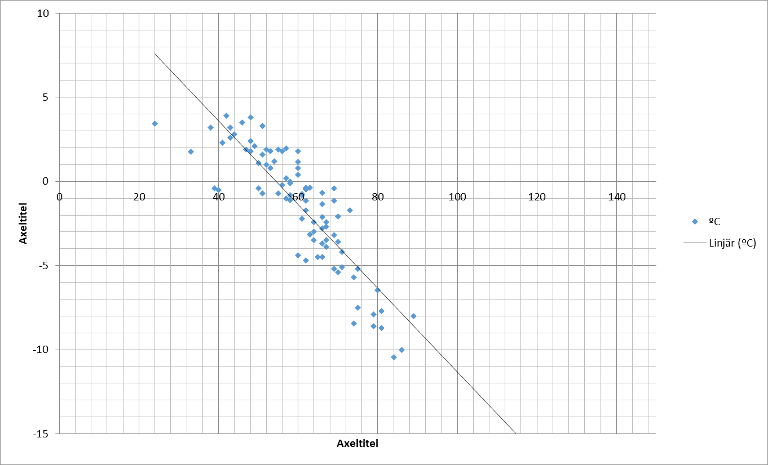
Maxeffekt
-8,0
89 kW
-10,43
84 kW
Notes:
De 90 kallaste dagarna förutom helger ligger som grund och ref till maxeff. Vid lägre medeldygnstemp än -15 extrapoleras effekten upp till -15

Slide 5
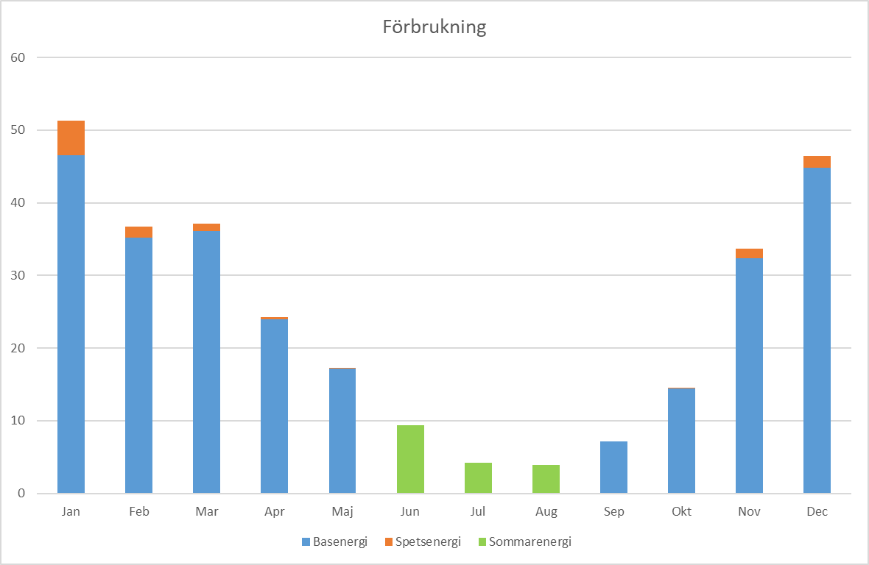
 | MAX Effekt
 | Jan | Feb | Mar | Apr | Maj | Jun | Jul | Aug | Sep | Okt | Nov | Dec |  | 2017-18
Dygn | 89 | 81 | 75 | 61 | 41 | 18 | 7 | 8 | 18 | 40 | 84 | 81 |  | 105
Timme | 112 | 116 | 107 | 88 | 68 | 42 | 19 | 19 | 29 | 74 | 100 | 107 |  | 116

Slide 7
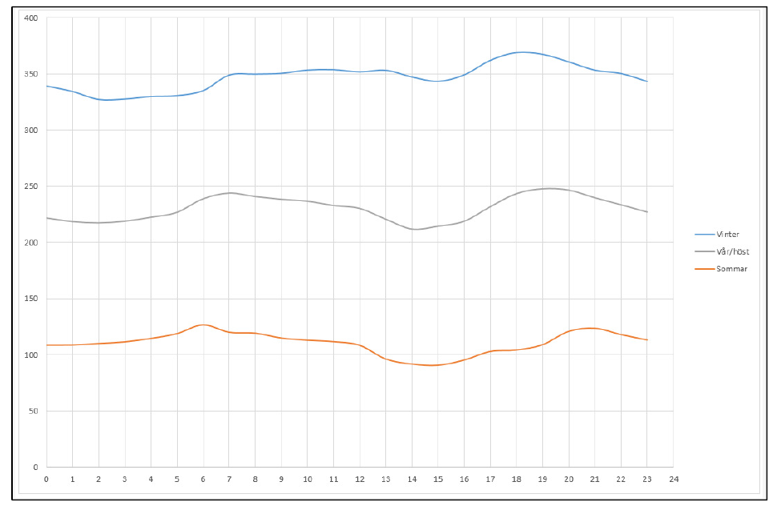
Stabil dygnsförbrukning

Slide 8
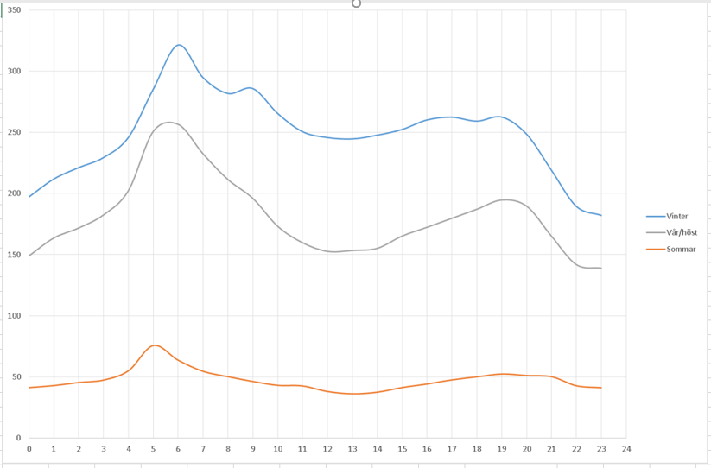
Dygnsförbrukning (förhöjd morgonprofil)

Slide 9
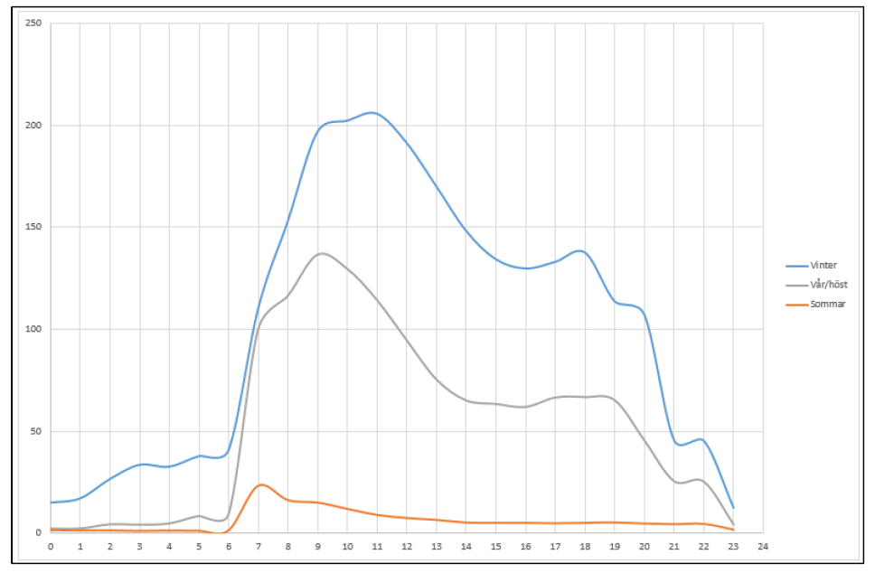
Dygnsförbrukning (ogynsam förbrukningsprofil)

Slide 10
Prisdialog och prisändringsmodell
Mälarenergi ingår i prisdialogen. En väl fungerande värmemarknad förutsätter både välinformerade kunder och leverantörer som öppet redovisar hur de ändrar sina priser. Därför har Riksbyggen, SABO och Svensk Fjärrvärme tillsammans tagit fram Prisdialogen – mellan kunder och fjärrvärmeföretag.
Prisdialogen är en modell som innefattar lokal dialog och central prövning av prisändring på fjärrvärme. Syftet är att stärka kundens ställning, att åstadkomma en rimlig, förutsägbar och stabil prisändring på fjärrvärme samt att bidra till ett ökat förtroende för fjärrvärmeleverantörernas prissättning.
Mälarenergi AB tillämpar i huvudsak kostnadsprissättning i kombination med marknads- och jämförelseprissättning (ägardirektiv). Det innebär att den grundläggande principen är att fjärrvärmepriset täcker den totala kostnaden för att producera och leverera fjärrvärme med hög leveranssäkerhet.
Till detta kommer jämförelse med alternativ på marknaden samt krav på avkastning samt prisnivå enligt ägardirektiven. Ägaren tar endast ut en mindre andel som utdelning, Det gör att den största delen av avkastningen återförs till bolagets verksamhet, t ex för återinvesteringar.
Mälarenergis fjärrvärmepris ska möjlig göra ett hållbart agerande som ger incitament för sparande, möjliggöra anslutning av nybyggnation samt säkerställa en långsiktigt stabil fjärrvärmeleverans.
Nivån på fjärrvärmepriset ska enligt ägardirektivet vara lägre än medelnivån bland jämförbara energibolag i Sverige.

